Slide 1
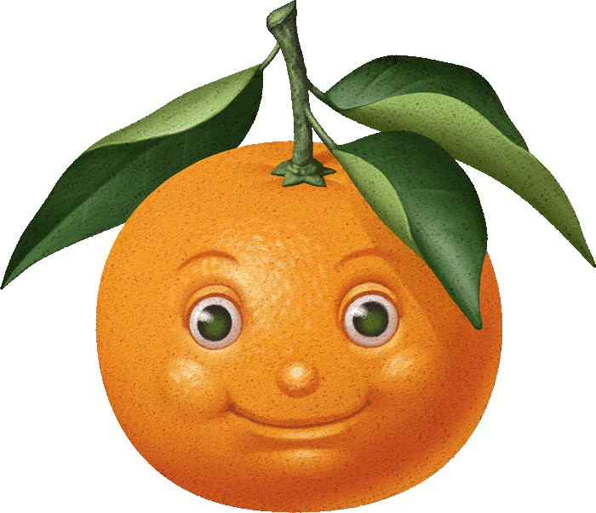
Наше здоровье!

Slide 2
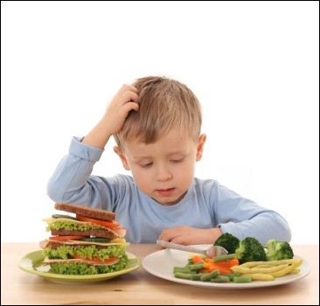

Slide 3
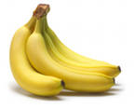
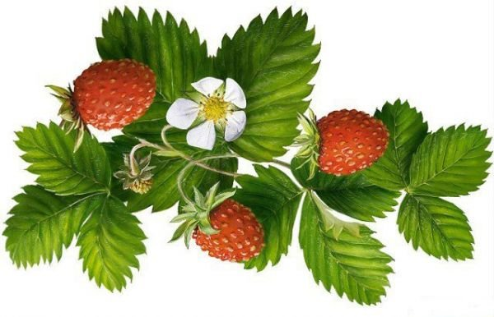
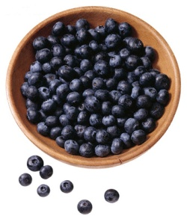
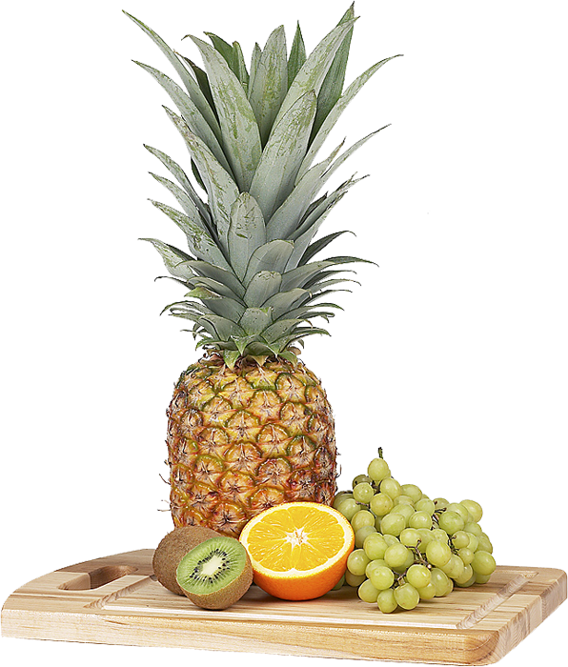
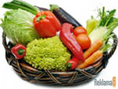
Витамин – органическое вещество, необходимое для нормальной деятельности организма, а также препарат, содержащий такие вещества.
Словарь Ожегова

Slide 4
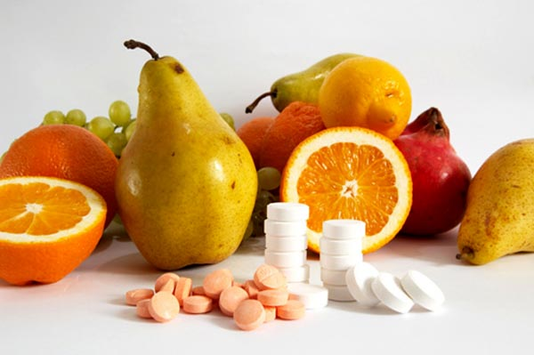

Slide 5
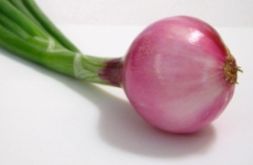
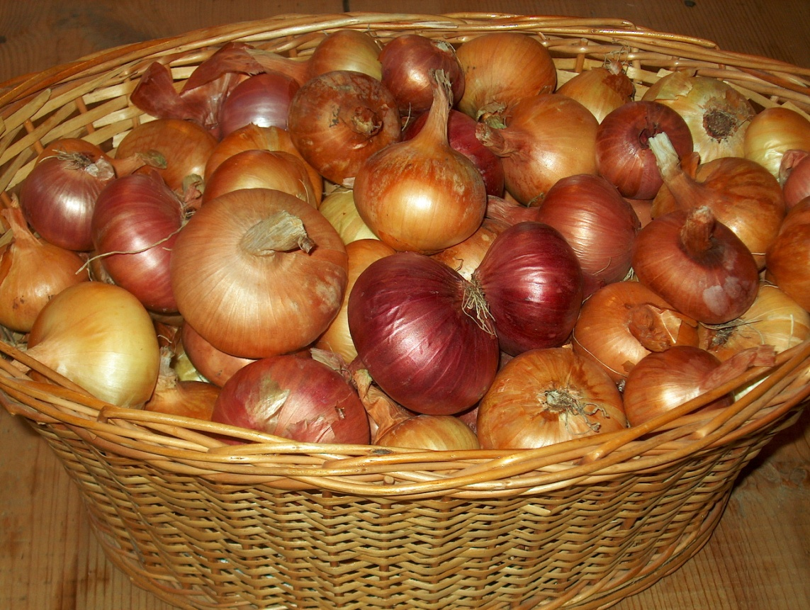
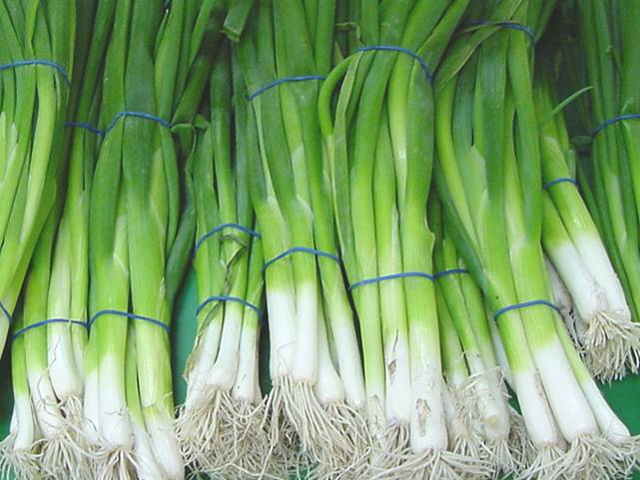
«Лук победный».
«Лук от семи недуг».

Slide 6
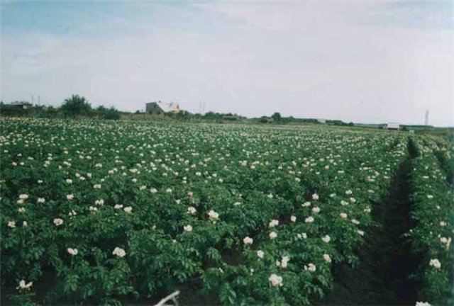
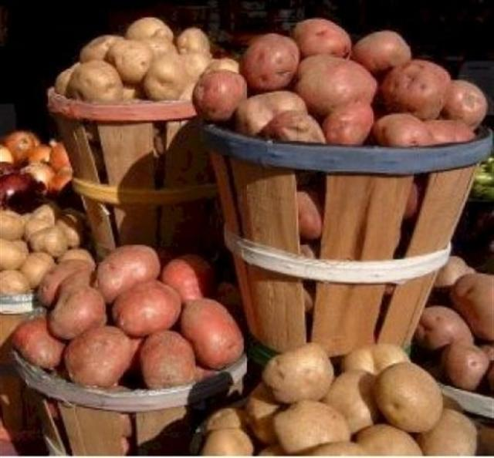
«И зелен и густ на грядке вырос куст. Покопай немножко: под кустом … ».

Slide 7
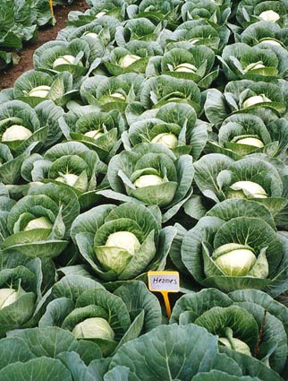
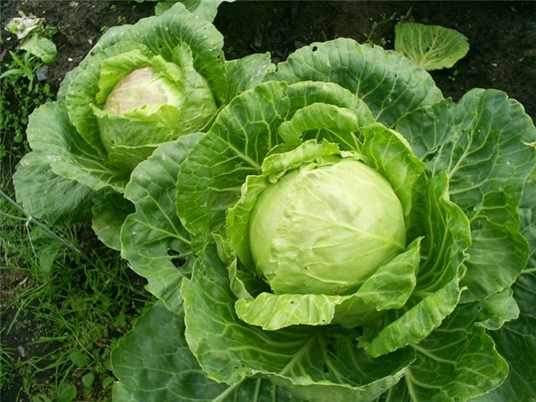
«Что за скрип, что за хруст? Это что ещё за куст?
Как же быть без хруста, если я … ».

Slide 8
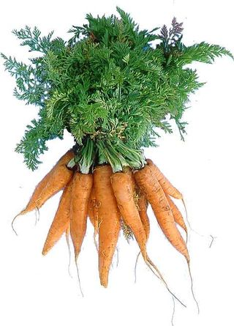
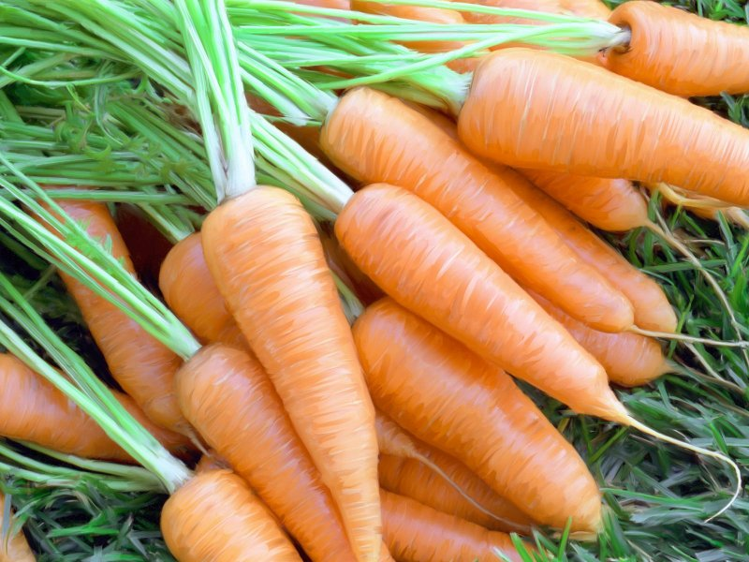
«За кудрявый хохолок лису из норки поволок.
На ощупь – очень гладкая, на вкус – как сахар сладкая». (Морковь)

Slide 9
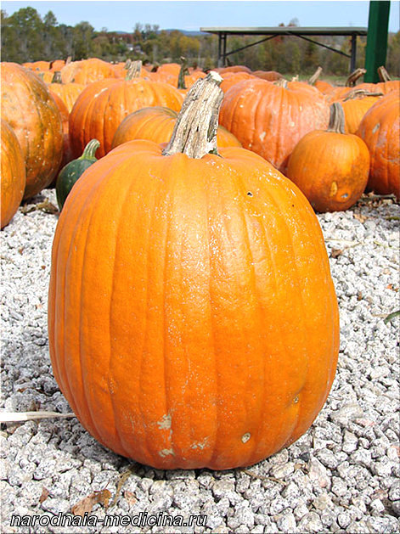
«Золотая голова велика, тяжела. Золотая голова отдохнуть прилегла. Голова велика, только шея тонка».

Slide 10
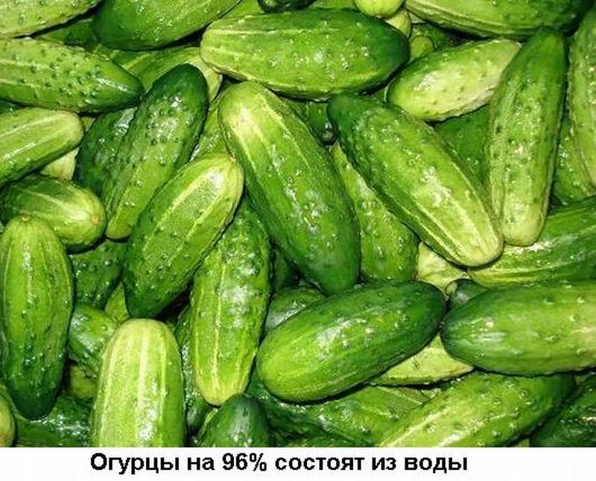
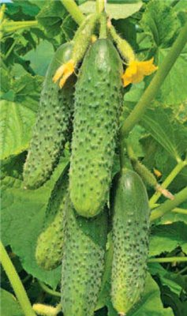
«На грядке длинный и зелёный, а в кадке жёлтый и солёный».

Slide 11
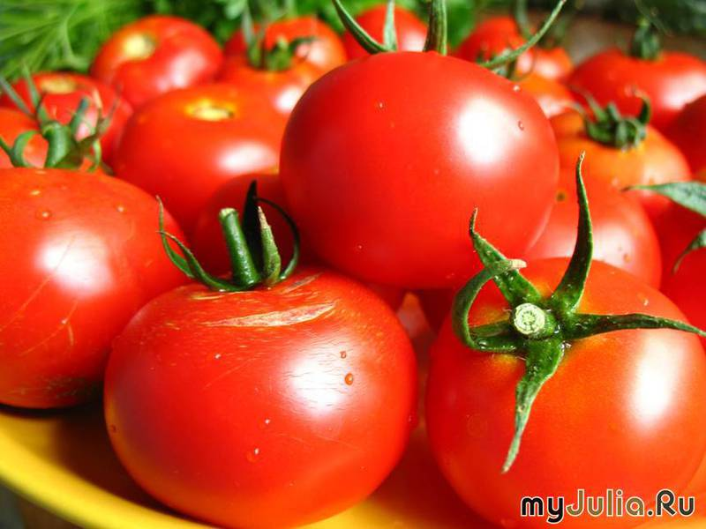
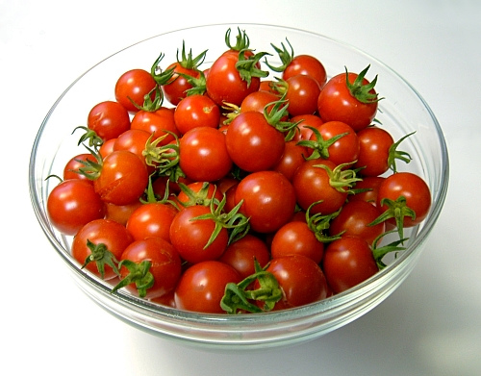
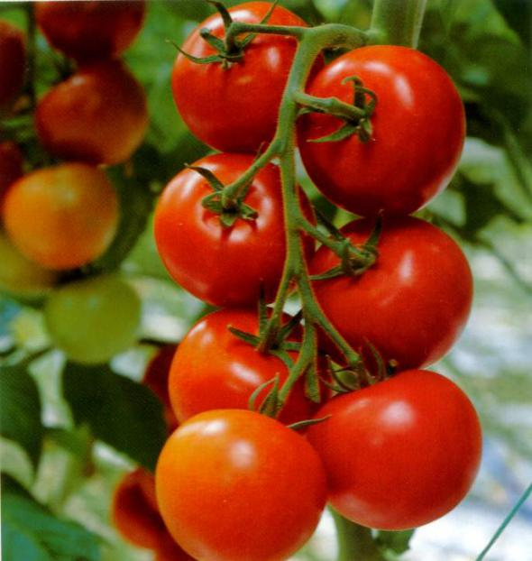
«Привязан кустик к колышку, на кустике – шары, Бока подставив солнышку, краснеют от жары»

Slide 12
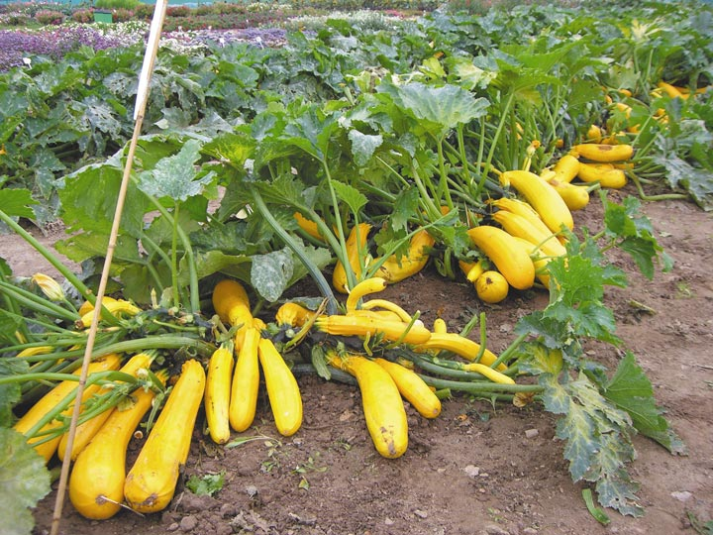
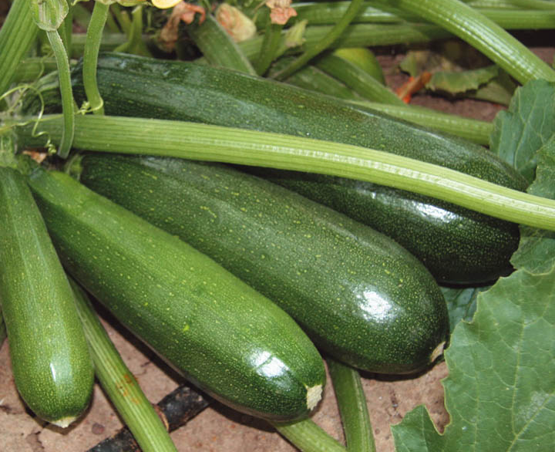
«Все узнают молодца, что растёт на грядке: он побольше огурца, толстый он и гладкий. Тоже держится за плеть… Приходите посмотреть».

Slide 13
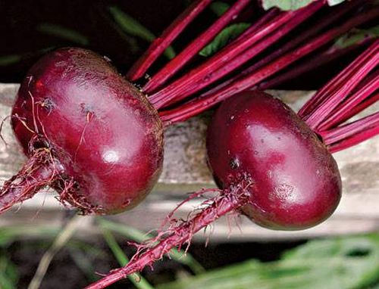
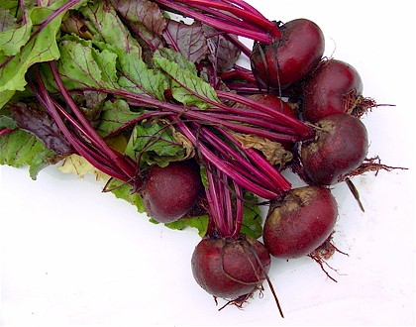
«Нужнее всех из овощей
для винегретов и борщей.
Из урожая нового
красавица лиловая»

Slide 14
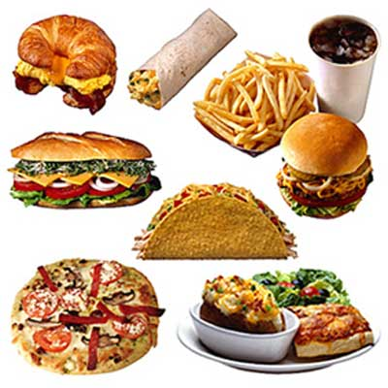

Slide 15
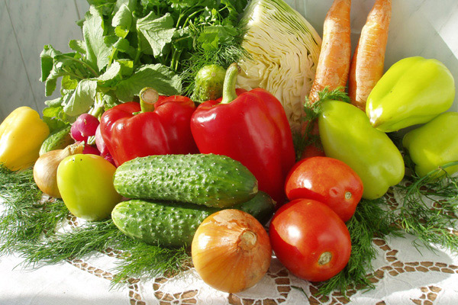

Slide 16
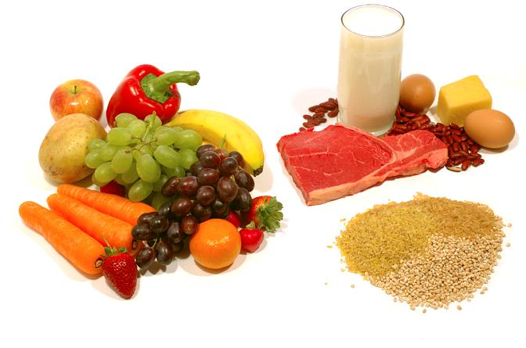

Slide 17
